Slide 1
Layer 2 Security
Reti e Sicurezza Informatica - 2011

Slide 2
802.11 frame: indirizzamento
2
2
6
6
6
2
6
0 - 2312
4
frame
control
duration
address
1
address
2
address
3
seq
control
address
4
payload
CRC
Address 3: usato solo in modalità speciali (WDS)
Address 1: MAC address
destinazione
Address 3: MAC address
BSSID
Address 2: MAC address
mittente

Slide 3
802.11 frame: indirizzamento
Internet
H1
R1
router
AP
R1 MAC addr H1 MAC addr
dest. address
source address
802.3 frame
AP MAC addr H1 MAC addr R1 MAC addr
address 1
address 2
address 3
802.11 frame

Slide 4
802.11 frame: more
frame seq #
(for reliable ARQ)
duration of reserved
transmission time (RTS/CTS)
2
2
6
6
6
2
6
0 - 2312
4
frame
control
duration
address
1
address
2
address
3
seq
control
address
4
payload
CRC
2
2
4
1
1
1
1
1
1
1
1
Protocol
version
Type
Subtype
To
DS
From
DS
More
frag
Retry
Power
mgt
More
data
WEP
Rsvd
frame type
(RTS, CTS, ACK, data)

Slide 5
802.11: BSS e ESS
ESSID = stringa che denota un gruppo di AP
BSSID = mac address di un singolo AP
Associazione
Beacon frames
Probe frames
Association requests
Association responses
Auth requests
Auth responses

Slide 6
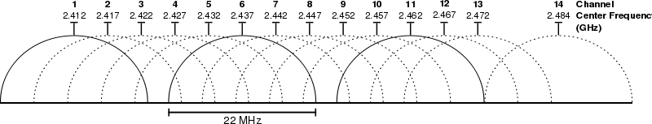
Allocazione dei canali

Slide 7
WLAN open
Equivalente a una rete wired con hub
Possibile sniffing, ESSID e BSSID spoofing
De-authentication attack

Slide 8
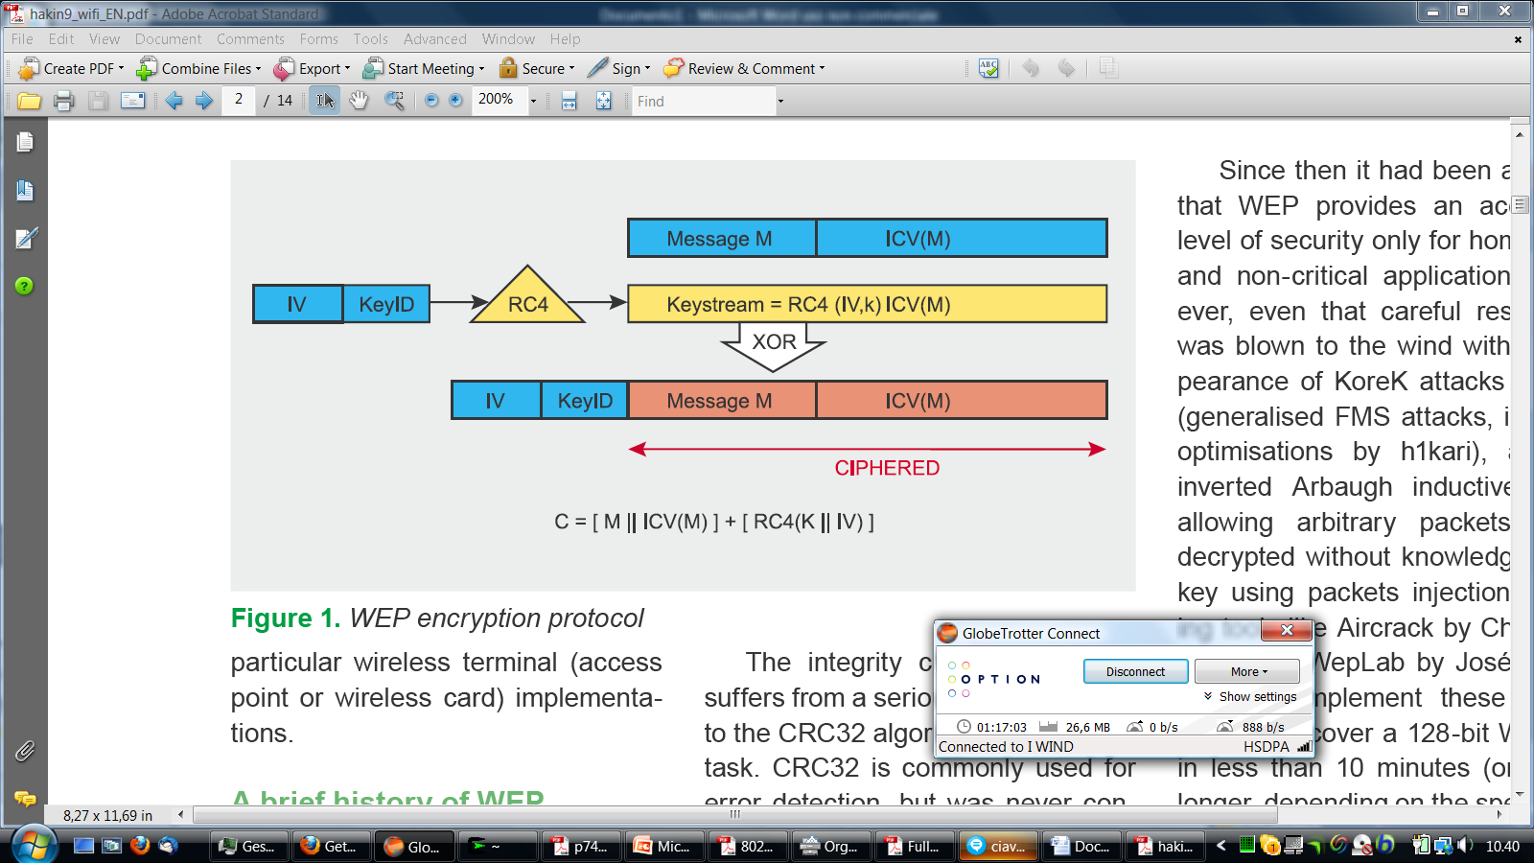
Wep Frame Format

Slide 9
WLAN WEP
Modalità molto semplice di crittografia a chiave pre-condivisa
Ogni pacchetto viene crittografato in base a
RC4( Chiave || IV )
IV viene trasmetto in chiaro, per ogni frame
La conoscenza della chiave consente Hub equivalent sniffing
Senza conoscere la chiave è possibile comunque la contraffazione dei frame (manipolando ICV)
ICV = CRC-32

Slide 10
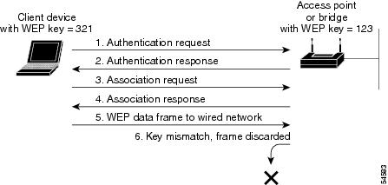
WEP Authentication (open)

Slide 11
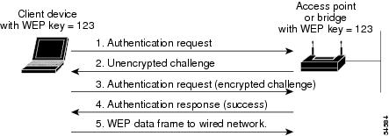
WEP Shared key authentication

Slide 12
WEP weaknesses
IV space is 24 bit = 16M
Any IV can be reused at any time
Allows replay attacks
Can decode RC4 sequence without knowledge of the key
Can find packets with same ICV

Slide 13
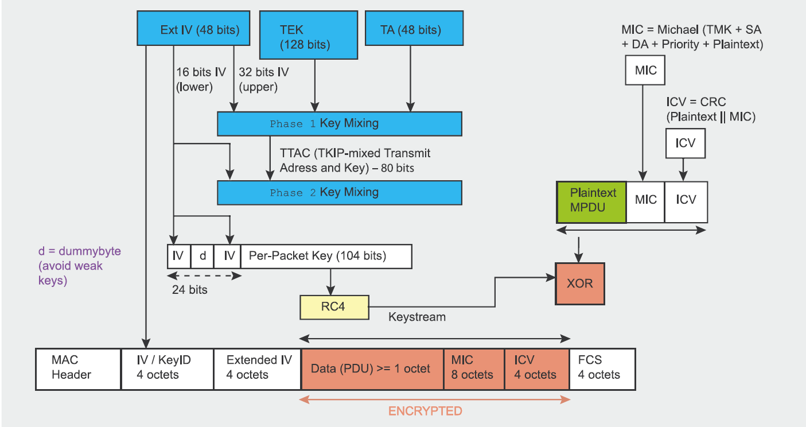
WPA: TKIP encryption scheme

Slide 14
WPA Personal
A chiave condivisa
TKIP: sempre RC4 ma IV più lunghi, progressivi e non riusabili. Inoltre è stato aggiunto il MIC (Message integrity check)
WPA2 -> AES e Cipher suite
Fase di autenticazione in cui vengono scambiate PTK e GTK
La conoscenza della master key non implica la possibilità di osservare il traffico altrui
Possibilità di Re-keying periodico

Slide 15
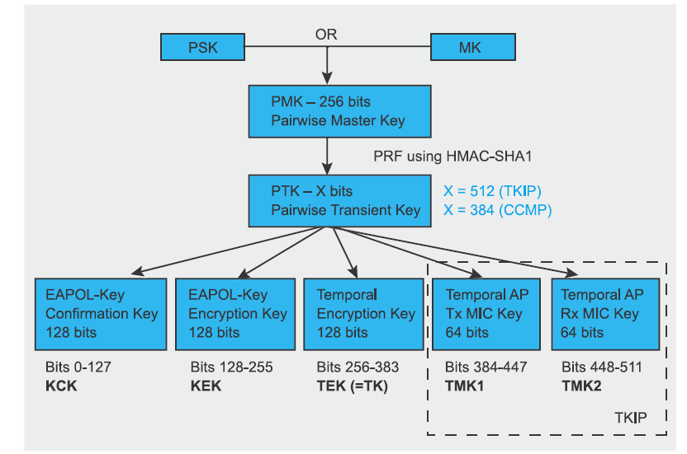
Key hierarchy

Slide 16
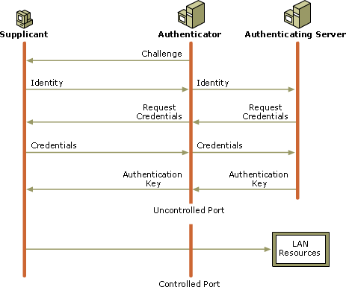
WPA Enterprise
Autenticazione via server

Slide 17
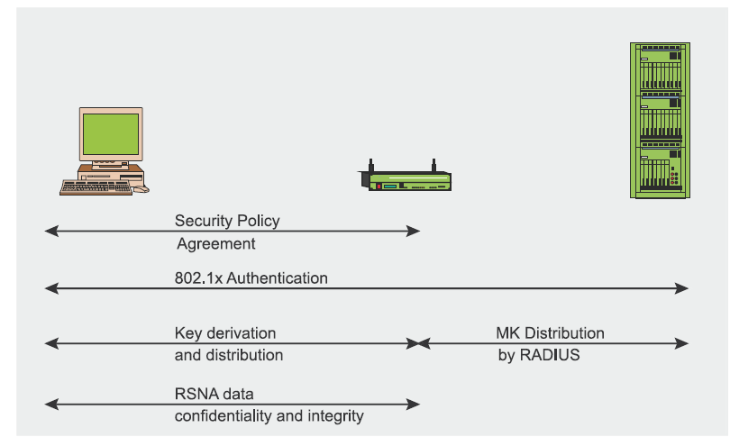
802.1x Authentication steps

Slide 18
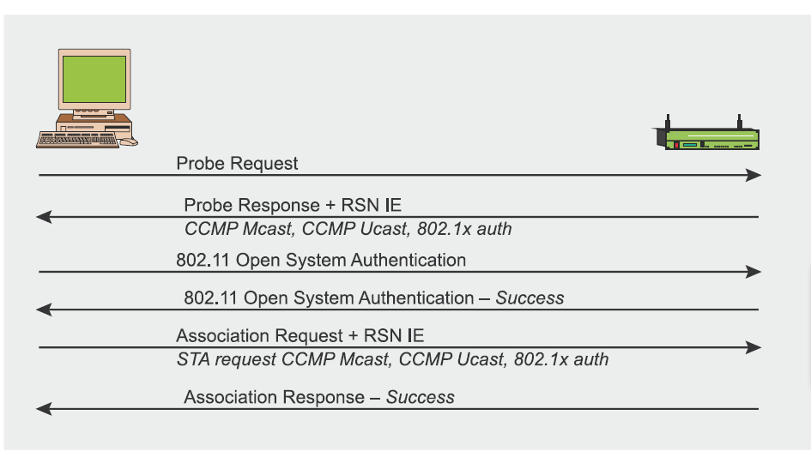
Step 1: pre-auth

Slide 19
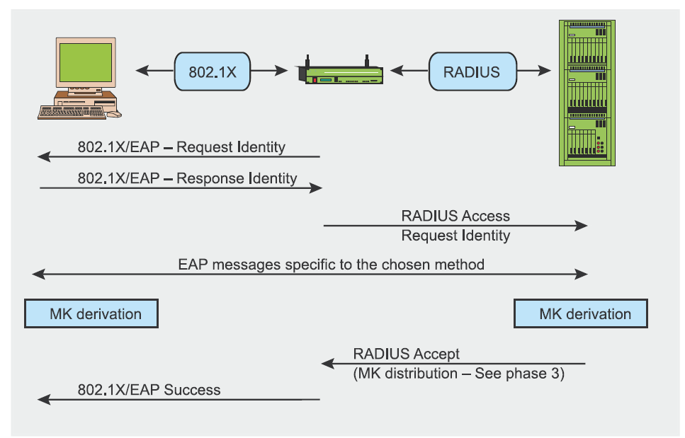
Step 2: Authentication

Slide 20
WPA-Personal
Step 2 is not present in WPA1/2-Personal
MK is obtained directly from PMK
PMK (256 bit) is obtained from passphrases:
PBKDF2 (P, S, c, dkLen) = PMK (see RfC 2898)
Options:
HMAC-SHA1 «repeated» c times over P and S
P = passphrase, S = SSID, c = 4096 (!)
Output: PMK, (dkLen =256 bit long)
Possibility of rainbow table attack
Rainbow tables: http://www.renderlab.net/projects/WPA-tables/
Most common SSIDs: http://www.wigle.net/gps/gps//Stat

Slide 21
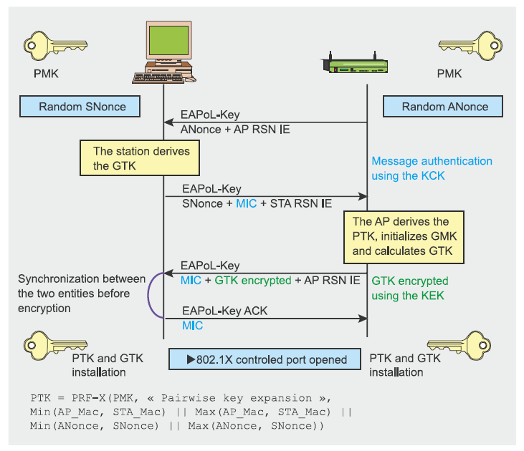
Step 3: WPA Authorization process
PTK
PRF-X: RfC 4346

Slide 22
Other Things to know
De-Authentication → DoS
Rogue APs
Localization?
WPA2-Enterprise can sometimes be worse than WPA2-Personal
Why ARP Spoofing is still possible?

Slide 23
Wired & Wireless
MITM attacks
MAC Spoofing, port stealing (Wired, and Wireless open+wep)
ARP ←→ IP Spoofing (All)
DHCP Spoofing (All)
Broadcast attacks (All)
Wireless
Open WLANs, WEP WLANs : virtually an Ethernet domain with an hub
WPA & WPA2 WLANs: private unicast, possibility of user isolation

Slide 24
Port Stealing: Esempio
C manda un frame a R
switch
address
interface
1
A
B
R
G
1
1
2
3
2
3
hub
hub
hub
A
I
R
G
B
C
H
Un qualsiasi frame originato da G con MAC di R forza un aggiornamento nella switch table
G cattura i pacchetti destinati a R, li esamina, li filtra, forza R a riaggiornare la switch table e ritrasmette i frame catturati
Notes:
animazione.

Slide 25
MAC Spoofing / Flooding
Flooding: inondare lo switch di MAC casuali, fino a saturazione della sua switch table.
Contromisure: port locking.
Domande. Cosa succede in una rete con hub? E in una rete WLAN open? WEP? WPA?

Slide 26
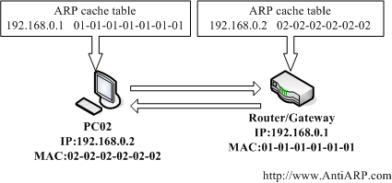
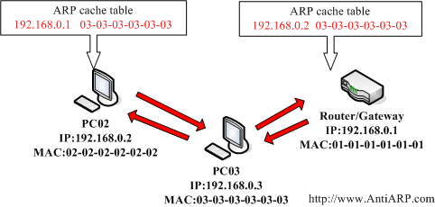
IP Spoofing in LAN

Slide 27
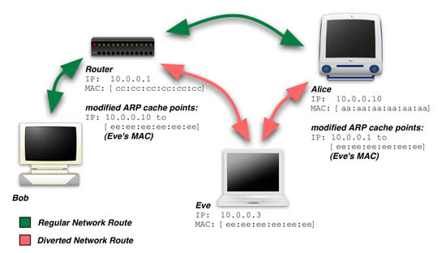
IP Spoofing in LAN

Slide 28
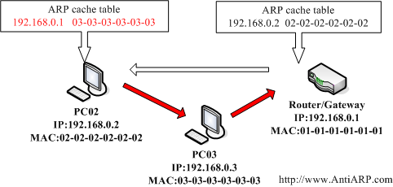
Half mitm

Slide 29
Contromisure
ARP Watching
Tabelle ARP statiche
ARP Jamming
IP Sec, Tunnels, VPN, SSH

Slide 30
DHCP Spoofing
Consente Half - MITM
Bisogna essere presenti all’accensione e cercare di assegnare un indirizzo IP predeterminato, un gateway e un DNS
Contromisure:
Rilevamento di DHCP reply multiple

Slide 31
Attacchi broadcast
Attacchi broadcast:
Fingere di avere l’IP della vittima (IP spoof)
Mandare dei ping broadcast a suo nome
Le risposte raggiungono la vittima e non l’aggressore
Necessità delle condizioni adatte (di solito l’aggressore sta fisicamente nella stessa sottorete della vittima)
Rete
Aggressore
IP falso: 192.168.0.1
Ignari host della
sottorete
Vittima
IP: 192.168.0.1

Slide 32
Contromisure
Limitazione ICMP e altri protocolli broadcast su router e host
Configurazione opportuna firewall
Limiti dell’IP spoofing fuori LAN

